Slide 1

PHÒNG GIÁO DỤC VÀ ĐÀO TẠO QUẬN LONG BIÊN
TRƯỜNG TIỂU HỌC PHÚC LỢI
TOÁN 2
BÀI 59: PHÉP CỘNG (CÓ NHỚ)
TRONG PHẠM VI 1000(TIẾT 1)

Slide 2
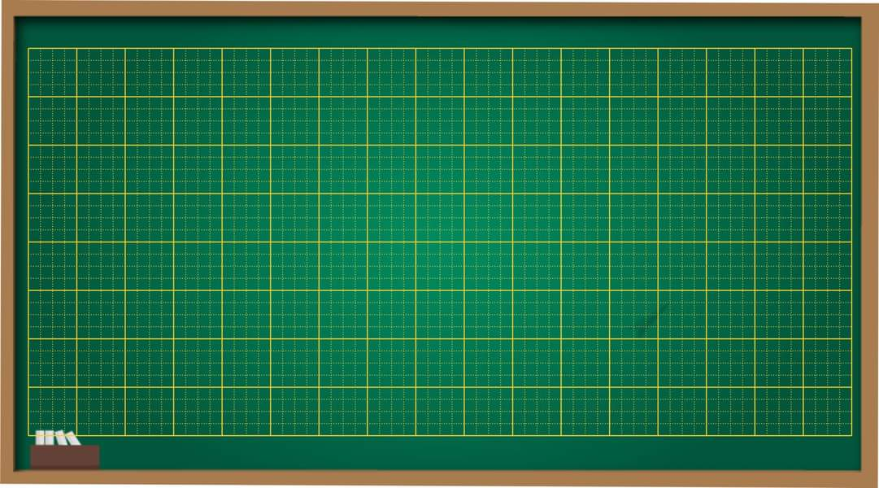
Thứ hai ngày 4 tháng 4 năm 2022
TǨn
Bài 60: Phép cộng (có nhớ) trong phạm vi 1000 (tiết 1)

Slide 3


YÊU CẦU CẦN ĐẠT
1
Đặt tính và tính đúng các phép cộng (có nhớ)
trong phạm vi 1000
2
Vận dụng giải đúng các bài toán có liên quan

Slide 4

Khám phá

Slide 5


CHUYỆN NHÀ SÓC
Còn mẹ nhặt được 229 hạt thông
Bố mẹ nhặt được tất cả bao nhiêu hạt thông?
Bố nhặt được 346 hạt thông
Nhà mình đã
có đủ thức ăn cho mùa đông chưa nhỉ
346 + 229 = ?

Slide 6
Trăm | Chục | Đơn vị
3
4
6
+
2
2
9
346
229
6 cộng 9 bằng 15, viết 5 nhớ 1
4 thêm 1 bằng 5, 5 cộng 2 bằng 7, viết 7
3 cộng 2 bằng 5, viết 5
+
5
7
5
346 + 229 = 575

Slide 7
Bước 1: Đặt tính
Viết số thẳng cột, số đơn vị thẳng số đơn vị, số chục thẳng số chục, số trăm thẳng số trăm
Khi đặt tính và tính các phép tính có nhớ trong phạm vi 1000 con cần thực hiện các bước nào?
Bước 2: Tính
-Tính theo thứ tự từ phải sang trái, bắt đầu từ chữ số đơn vị.
-Nhớ 1 vào cột chục.

Slide 8
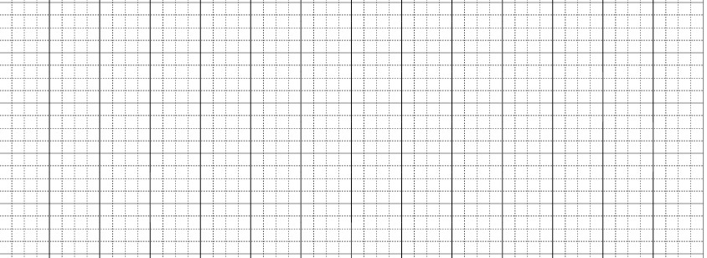

Ví dụ
6
3
7
+
637 + 45
4
5
6
8
2

Slide 9

Hoạt động

Slide 10
Bài 1: Tính
247
343
639
142
524
18
845
106
+
+
+
+
590
781
542
951
? Con có nhận xét gì về các phép tính bài 1?
Các phép tính bài 1 đều là phép cộng có nhớ trong phạm vi 1000, phép tính 1,2,4 là phép cộng có nhớ số có 3 chữ số với số có 1 chữ số, phép tính 3 là phép cộng số có 3 chữ số với số có 2 chữ số, lưu ý viết số hạng thứ 2 sao cho thẳng cột.

Slide 11

Bài 2: Đặt tính rồi tính
427 + 246
607 + 143
729 + 32
246 + 44
4
2
7
6
0
7
7
2
9
2
4
6
+
+
+
+
2
1
4
6
4
3
3
2
4
4

Slide 12
Bài 2: Đặt tính rồi tính
427 + 246
607 + 143
729 + 32
246 + 44
4
2
7
6
0
7
7
2
9
2
4
6
+
+
+
+
2
1
4
6
4
3
3
2
4
4
6
3
7
5
0
2
9
0
7
7
6
1
? Khi thực hiện đặt tính phép tính 3,4 con cần lưu ý gì?

Slide 13
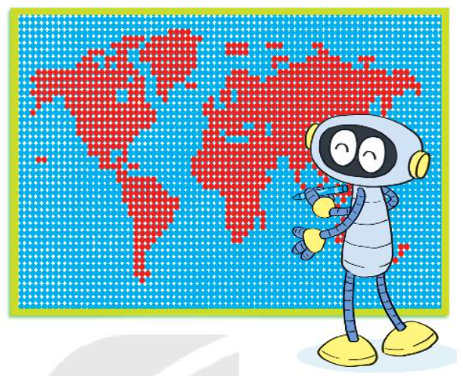
Bài 3: Rô-bốt vẽ một bản đồ bằng 709 chấm xanh và
289 chấm đỏ. Hỏi Rô-bốt vẽ tất cả bao nhiêu chấm màu?
Tóm tắt
Chấm xanh: 709 chấm
Chấm đỏ : 289 chấm
Tất cả : … chấm?
Bài giải

Slide 14
Bài 3: Rô-bốt vẽ một bản đồ bằng 709 chấm xanh và
289 chấm đỏ. Hỏi Rô-bốt vẽ tất cả bao nhiêu chấm màu?
Tóm tắt
Chấm xanh: 709 chấm
Chấm đỏ : 289 chấm
Tất cả : … chấm?
Bài giải
Rô – bốt vẽ tất cả số chấm màu là:
709 + 289 = 998 (chấm)
Đáp số: 998 chấm màu

Slide 15
HOẠT ĐỘNG TIẾP NỐI
-Ôn lại kiến thức về tính cộng có nhớ trong phạm vi 1000, giải toán có lời văn
-Chuẩn bị bài sau : Phép cộng có nhớ trong phạm vi 1000
( tiết 2)

